Slide 1
텍스트마이닝
한국 역대 대통령 연설문 분석
베리타스 2조
김우영 정주연 김은희 이태환 김영빈 손현영

Slide 2
목차
서론
동기 및 목적
문헌연구
2. 본론
(1) 자료설명
(2) Wordcloud
(3) 감성분석
(4) 군집시각화
(5) 유사도분석
3. 결론
(1) 결과 요약 및 한계점

Slide 3
Executive summary

Slide 4
01 서론
(1) 동기 및 목적

Slide 5
01 서론
(2) 문헌연구

Slide 6
02 본론
(1) 자료설명

Slide 7
02 본론
(2) Wordcloud
•대부분의 대통령이 가장 많이 쓴 단어는 ‘국민’ 그 다음 ‘경제’, ‘사회’, ‘정부’, ‘세계’, ‘국가’ 순으로 빈도가 높은 단어
- 예외적으로 이승만 대통령은 ‘세계’를 문재인 대통령은 ‘경제’를 가장 많이 사용
•대통령별 상대적 특이점
- 이승만 : ‘세계’라는 단어를 가장 높은 빈도로 썼으며, ‘국민’ 이라는 단어 빈도는 다른 대통령 대비 현격히 낮음
대신 ‘동포’ 단어 빈도가 ‘국민＇대비 높음
- 박정희 : ‘민족’ 이라는 단어 빈도가 높으며 ‘조국‘,’건설‘,’번영’,’국력’ 등의 단어 빈도가 높음
- 최규하 : 다른 대통령에게서 볼 수 없는 ‘헌법’ 이라는 단어 빈도가 매우 높으며, 그 외에도 ‘안정’, ’질서‘, ’협력’ 단어의
빈도가 높음
- 전두환 : ‘본인＇이라는 단어 빈도가 2번째로 높음, ‘복지’라는 단어가 처음으로 등장
- 노태우 : ‘사람’ 단어가 3번째 빈도 차지
- 김영삼 : ‘신한국‘, ’창조‘,’개혁’ 단어 가 높은 빈도 차지
- 김대중 : ‘혁명’이란 단어 빈도가 4번째로 높으며, 다른 대통령들은 사용하지 않은 단어
타 대통령이 ‘통일＇이라는 단어를 쓴 반면 통일이라는 단어는 보이지 않으며 ‘남북‘, ‘교륙‘,’협력＇이라는
단어 빈도가 높음
- 노무현 : ‘동북아’ 단어 빈도가 높으며, ‘한반도＇라는 표현도 나타남. ‘도약‘,’감사’의 단어가 유일하게 높은 빈도순위 등장
- 이명박 : ‘기술’,’선진화’,’존경’ 이라는 단어가 높은 빈도로 등장
- 박근혜 : ‘행복‘,’희망’ 이라는 단어가 높은 빈도 순위에 등장
- 문재인 : ‘코로나‘,’백신‘,’방역’,’접종‘ 등 코로나 이슈와 관련한 단어가 높은 빈도로 등장

Slide 8
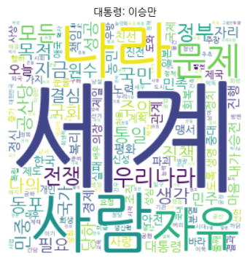
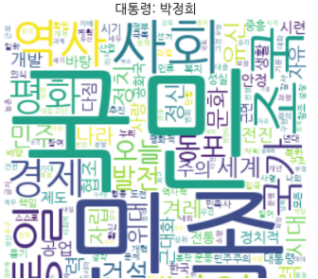
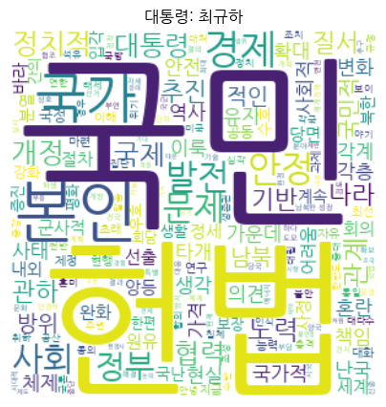
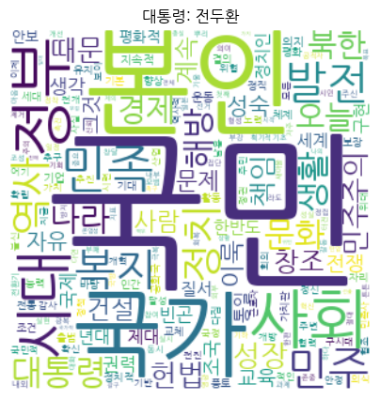

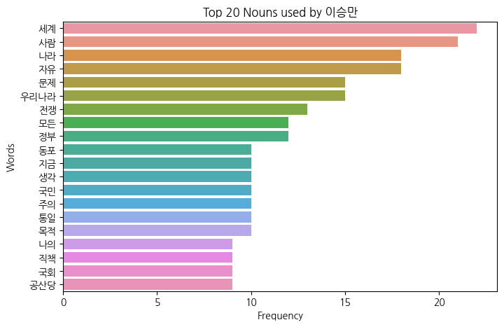
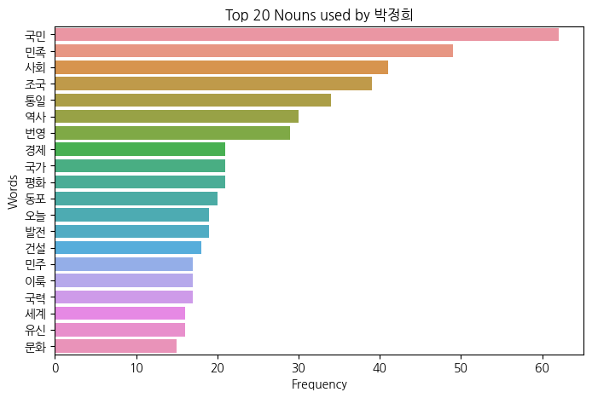
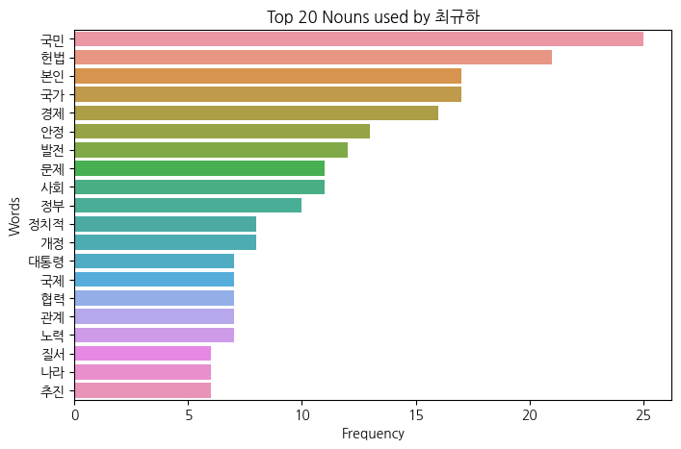
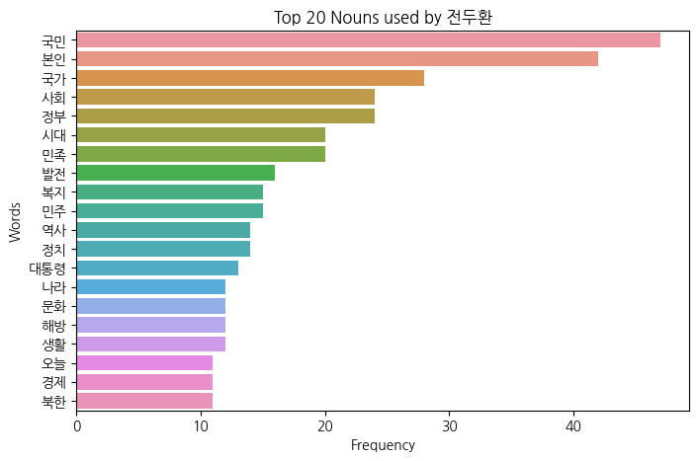
02 본론
(2) Wordcloud

Slide 9

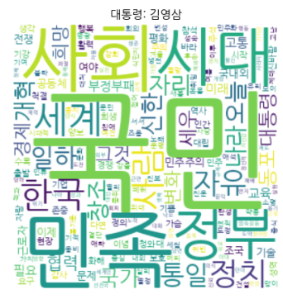
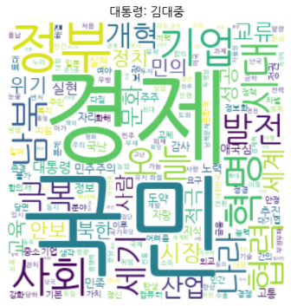
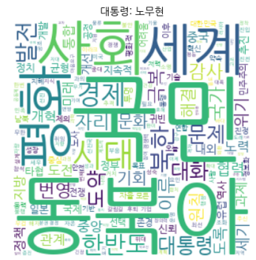
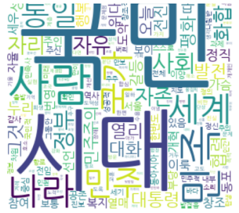
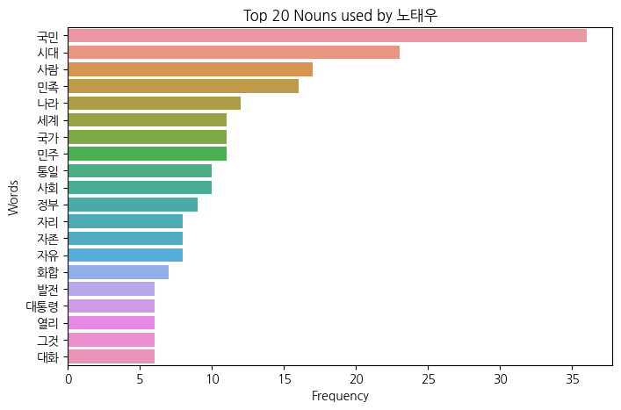
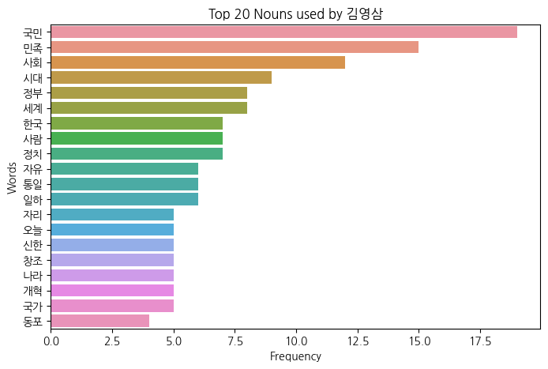
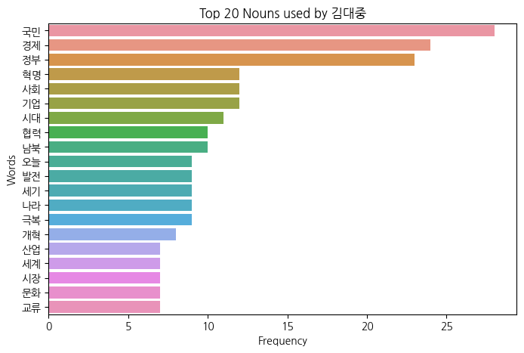
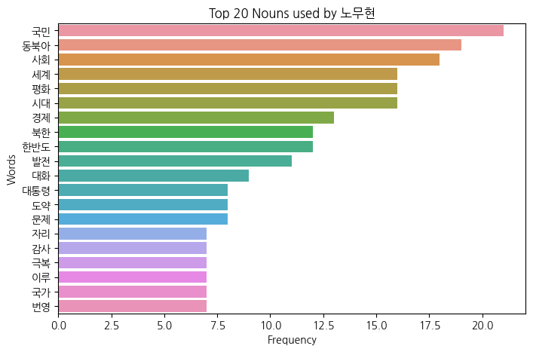
02 본론
(2) Wordcloud

Slide 10
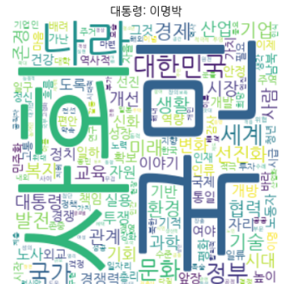
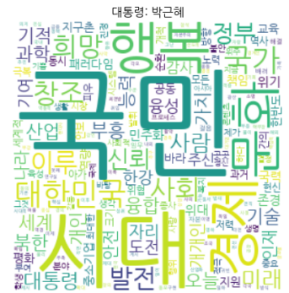
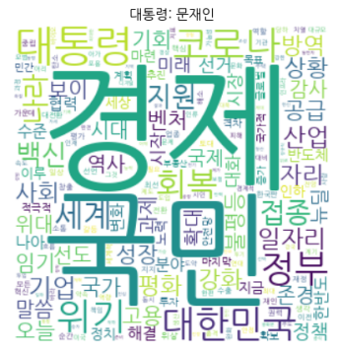
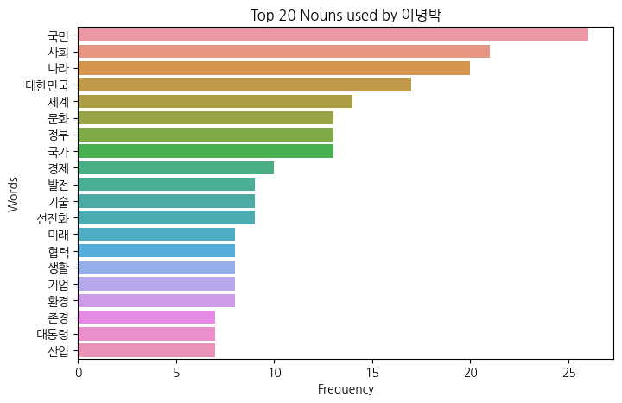
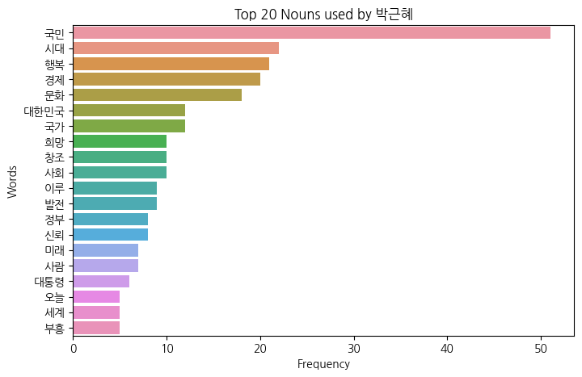
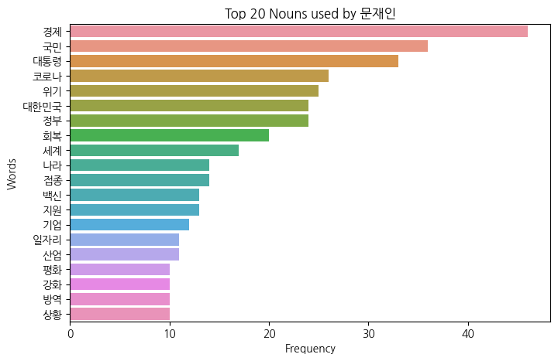
02 본론
(2) Wordcloud

Slide 11
02 본론
(3) 감성분석
ㅇㅇㅇㅇㅇㅇㅇ

Slide 12
02 본론
(4) 군집시각화

Slide 13
02 본론
(5) 유사도분석

Slide 14
03 결론
(1) 결과 요약 및 한계점

